Slide 1
Trabalho 02 - Projeto de Arquitetura
Edoarda Vallim
Filipe Lima
Henrique Fontenelle
Gustavo Pergola

Slide 2
Estilo de arquitetura
A interação do usuário com a nossa interface deve ter o feedback adequado para o mesmo
Precisamos exibir muitos tipos de dados diferentes processados pro nosso usuário final
Nosso sistema tem vários pontos de input e retorno ao usuário
Nosso sistema é bem dividido entre as regras de controle da interface e de negócio
Escolhemos o estilo MVC -- Model View Controller

Slide 3
Diagrama de pacotes

Slide 4
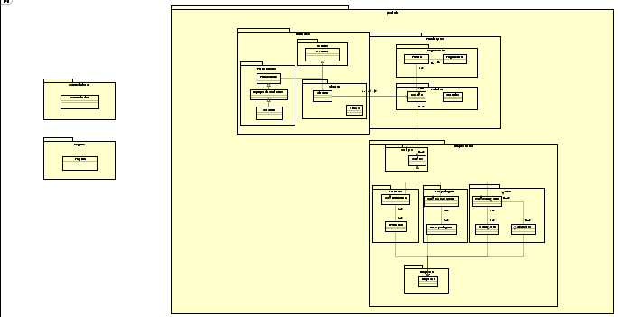

Slide 5
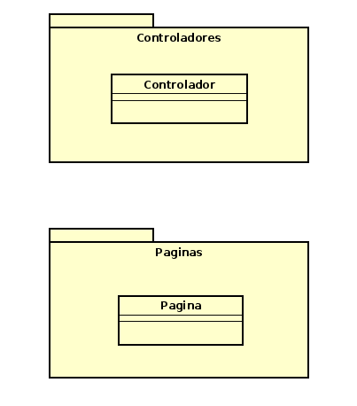

Slide 6
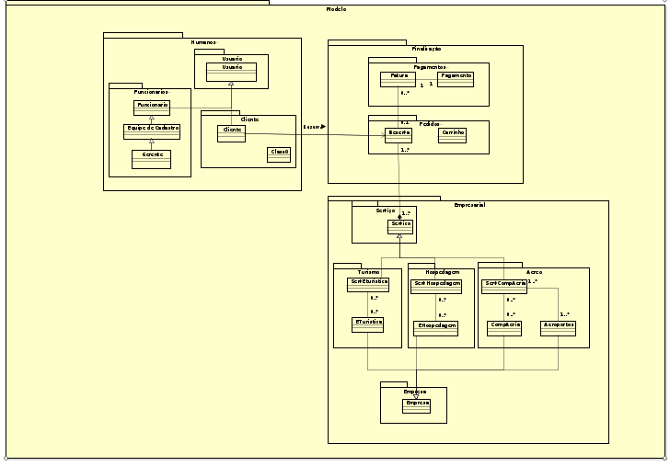

Slide 7
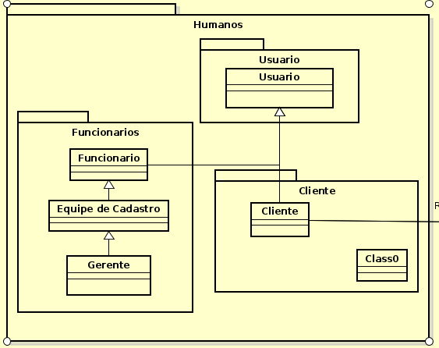

Slide 8
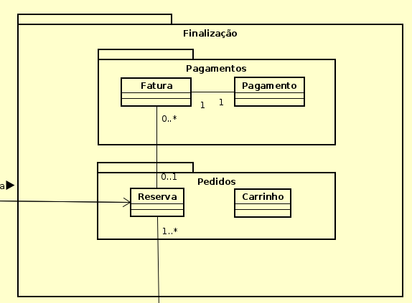

Slide 9
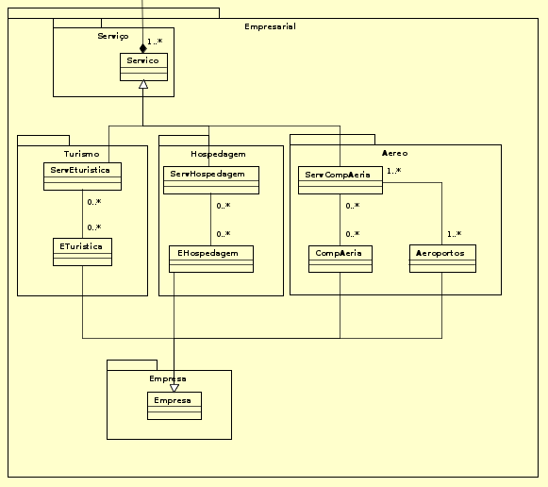

Slide 10
Obrigado
:)

